Slide 1
Розвиток
творчої особистості
через використання інноваційних технологій
в умовах єдиного освітнього простору
на засадах сталості

Slide 2
«Ні в кого не виникає сумніву, що прогрес цивілізації залежить виключно від обдарованих людей»
К. Перес «Обдаровані діти»
«Розум - це не посудина, яку треба наповнити, а вогонь, який належить запалити»
Плутарх

Slide 3
Технології на основі особистісної орієнтації педагогічного процесу
Технології на основі активізації діяльності учнів
Технології на основі ефективності управління та організації навчального процесу
Технології розвивального навчання
Технології на основі дидактичного удосконалення і реконструювання матеріалу
Окремі предметні технології
Педагогічні технології авторських шкіл
Класифікація інноваційних педагогічних технологій

Slide 4
Технології на основі особистісної орієнтації педагогічного процесу
1.1. Гуманно – особистісна технологія.
1.2. Система Є. Іл’їна: викладання літератури, як предмета, що формує людину.
1.3. Авторська школа самовизначення
(А. Губельський).
1.4. Адаптивна система навчання
(А. Границька).
1.5. АЗІМУТ – особистісно орієнтована технологія.

Slide 5
Технології на основі активізації діяльності учнів
1.1. Технологія розвивальних ігор
(Б. Нікітін).
1.2. Проблемне навчання.
1.3. Технологія комунікативного навчання іншомовної культури
(Є. Пассов).
1.4. Технологія інтенсифікації навчання на основі схемних та знакових моделей навчального матеріалу
(В. Шаталов).
1.5. Навчання англійської мови з використанням зорових опор.

Slide 6
Технології на основі ефективності управління та організації навчального процесу
1.1. Технологія С. Лисенкової: перспективно-випреджальне навчання з використанням опорних схем під час коментованого управліня.
1.2. технологія рівневої диференціації
(С. Логачевська, М. Гузик).
1.3. Технологія індивідуалізації навчання
(А. Границька).
1.4. Технологія програмованого навчання
(В. Беспалько).
1.5. Інтерактивні технології в навчанні гуманітарних дисциплін (Є. Помєтун).
1.6. Колективний спосіб навчання (А Ривін).
1.7. Мультимедійні технології.

Slide 7
Технології на основі дидактичного удосконалення і реконструювання матеріалу
1.1. Укрупнення дидактичних одиниць
(П. Єрунієв).
1.2. Реалізація теорії поетапного формування розумових дій
(М. Воловик).
1.3. “Перші кроки”, “Крок за кроком”- міжнародна програма.

Slide 8
Окремі предметні педагогічні технології
1.1. Технологія раннього й інтенсивного навчання грамоти
(М. Зайцев)
1.2. Навчання математики:
Технологія рівневої диференціації
(А. Капіносов)
Навчання фізики:
Технологія використання опорних конспектів
(В. Шаталов)

Slide 9
Технології
розвивального навчання
1.1. Технологія розвивального навчання
(Л. Зайкова)
1.2. Технологія розвивального навчання
(Д. Ельконіна – В. Давидова)
1.3. Модульно-розвивальне навчання.

Slide 10
Педагогічні технології авторських шкіл
Педагогічна технологія Саксаганського ліцею

Slide 11
Спільні ознаки педагогічних технологій
1) своєю метою вони проголошують розвиток та саморозвиток учня з урахуванням його здібностей;
2) створюють умови для реалізації та самореалізації особистості;
3) забезпечують суб’єктивність учня за рахунок можливості впливу на хід діяльності;
4) навчання будується на принципах варіативності;
5) кінцевим продуктом є не лише здобуття знань, умінь і навичок, а й формування компетентностей;

Slide 12
Творчі здібності
проблемне навчання;
здатність до висування гіпотез, оригінальних ідей;
здатність до винахідництва;
здатність до дослідницької діяльності;
вміння аналізувати, інтегрувати, систематизувати інформацію;
розвинене уявлення, фантазія;
здатність до виявлення протиріч;
здатність до виділення основного;
здатність пояснювати, доводити;
здатність робити висновки;
вміння переносити знання та досвід у нові ситуації;
вміння встановлювати причинно-наслідкові зв’язки, скриті взаємодії;
здатність до самоуправління;
здатність до міжособистісного спілкування;
здатність долати конфліктні ситуації.

Slide 13
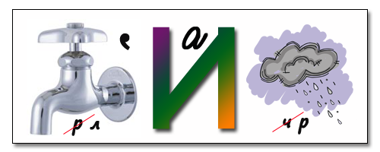
курсор
клавиатура
сканер
память
пиксель

Slide 14
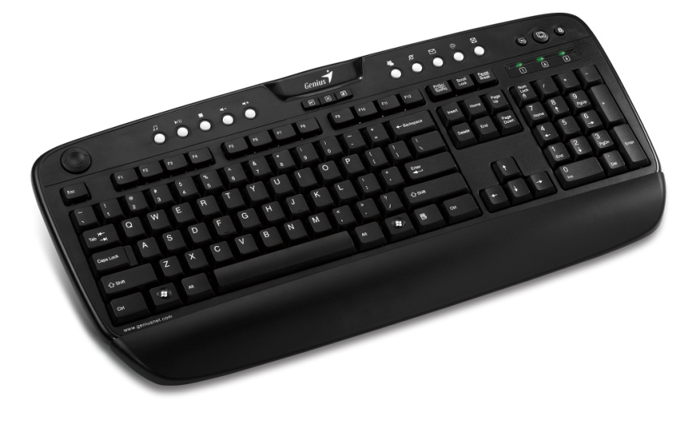
Загадки:
Розумна, слухняна,
До сиру байдужа,
Кота не дратує,
Господарів поважає,
По килимку гуляє,
Хвостиком виляє,
Курсором управляє.
Це ось - ...
Для пальців фізкультура.
(Клавіатура)
(Мишка)

Slide 15
Розвиток творчих здібностей учнів за допомогою рольових ігор на уроках англійської мови

Slide 16
Функції рольової гри
мотиваційна;
навчальна;
виховна;
орієнтуюча;
компенсуюча;

Slide 17
Класифікація рольових ігор Мільруда Р.П.
ігри побутового змісту;
ігри казкового змісту;
імітаційні рольові ігри;
пізнавальні рольові ігри;
рольові ігри ділового змісту;
рольові ігри світоглядного змісту

Slide 18
Учні молодшого шкільного віку | Рольові ігри казкового змісту
 | Рольові ігри побутового змісту
Учні середнього шкільного віку | Імітаційні рольові ігри пізнавального змісту
Учні старшого шкільного віку | Імітаційні рольові ігри світоглядного змісту
 | Рольові ігри побутово-соціального змісту (про етикет, культуру поведінки)

Slide 19
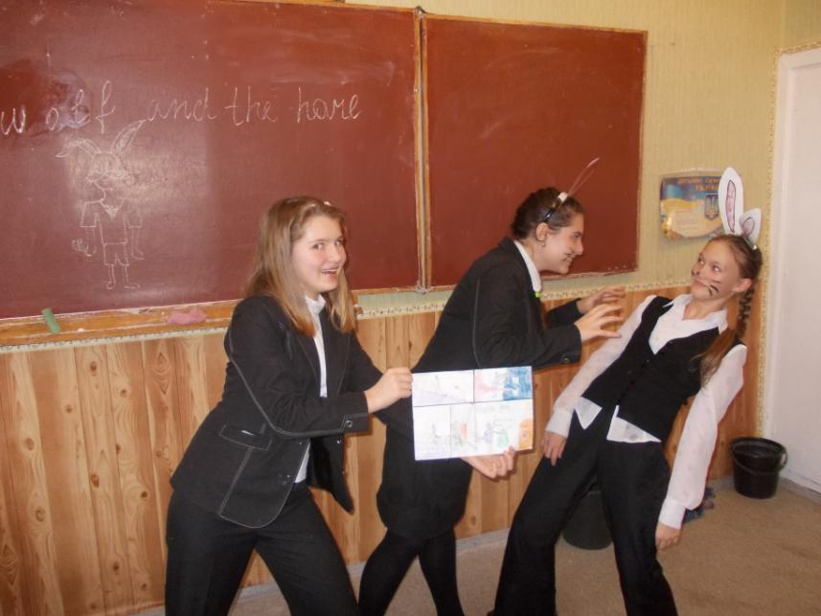

Slide 20
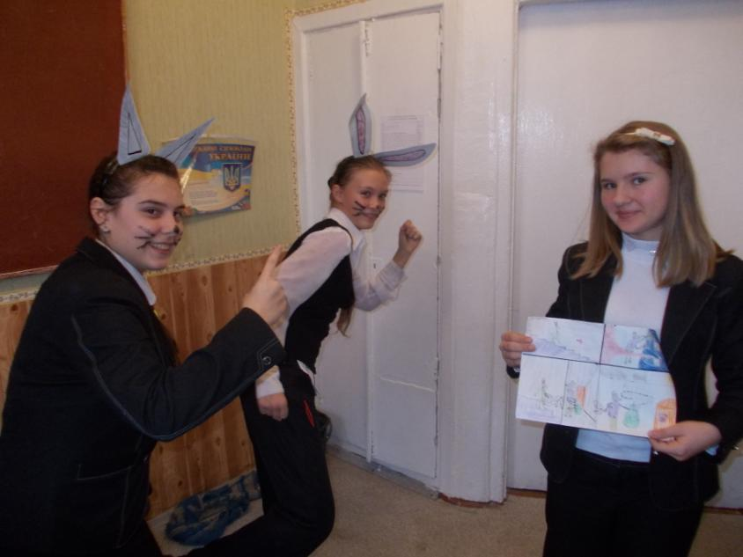

Slide 21
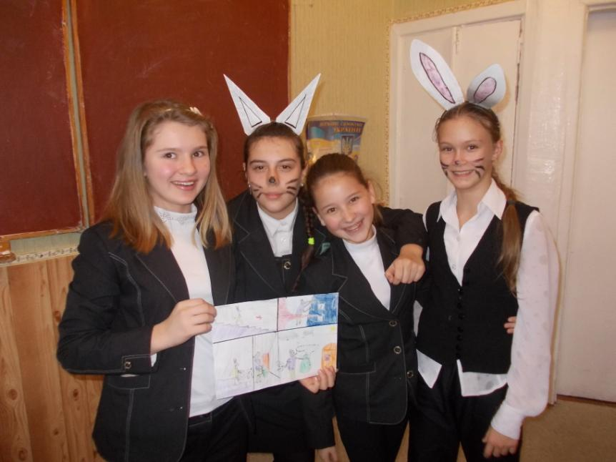

Slide 22
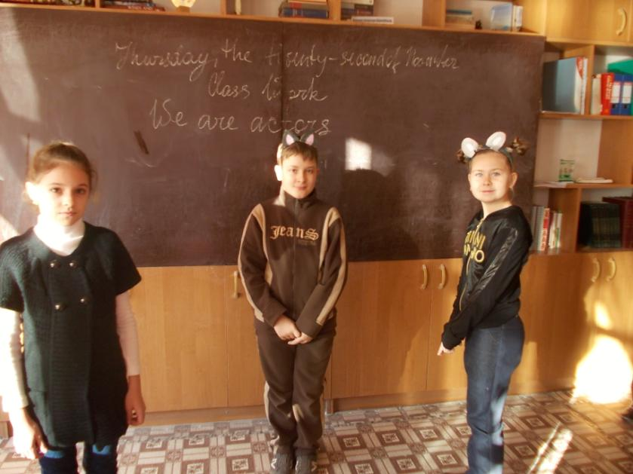

Slide 23
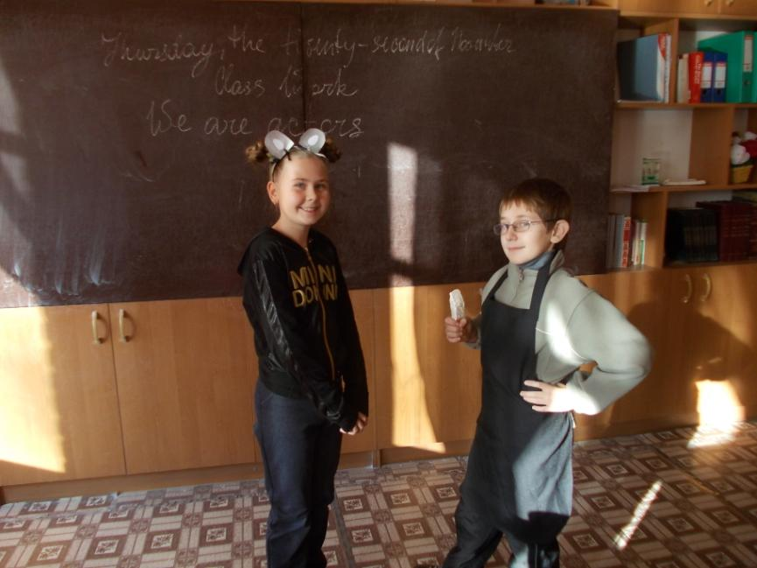

Slide 24
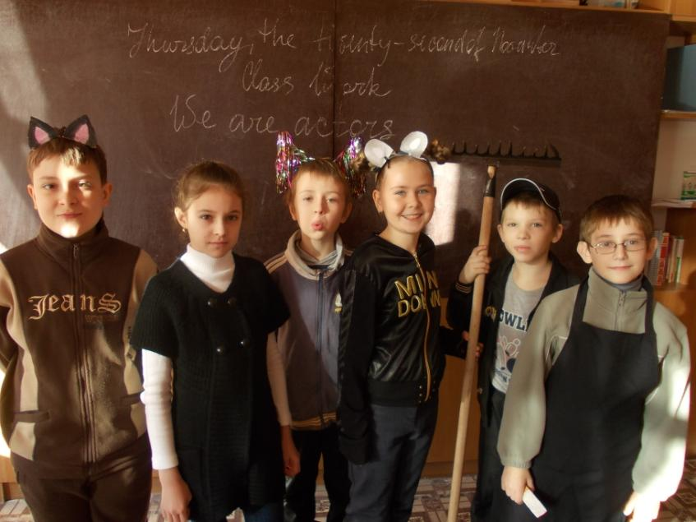

Slide 25
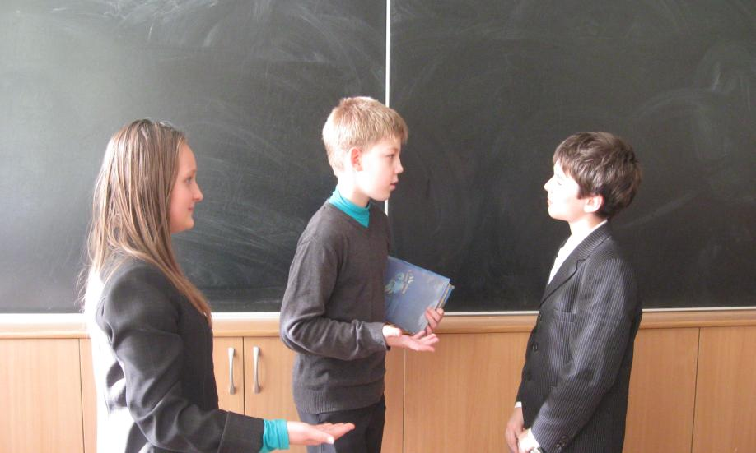

Slide 26
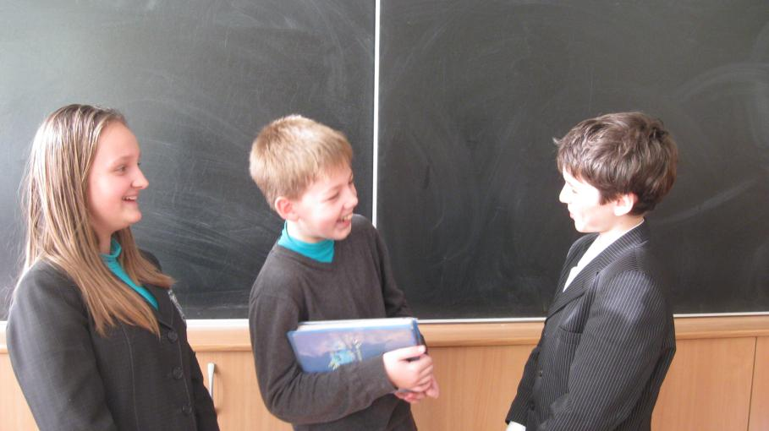

Slide 27
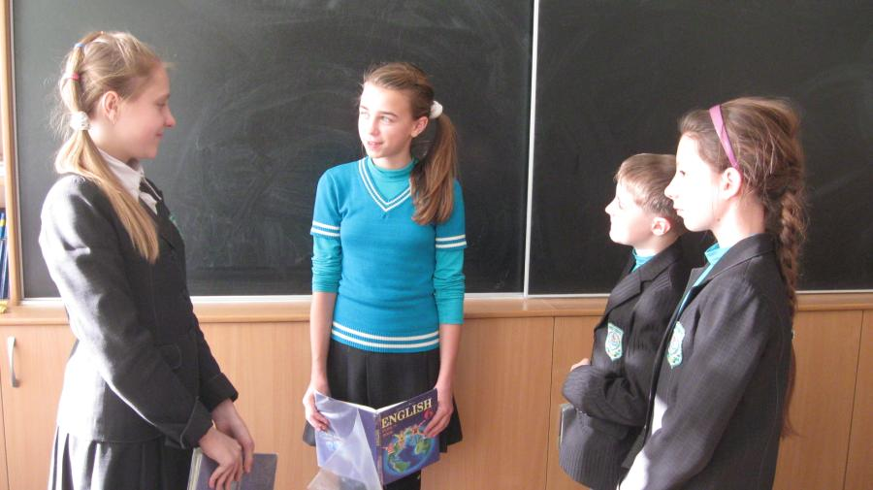

Slide 28
Якщо ми хочемо, щоб дитина щось засвоїла, то потрібно це втілити в діяльність самої дитини Венгер
Важливим завданням виховання і навчання шестирічок є формування у них основи для стійких пізнавальних інтересів, творчої пошукової активності, спрямованої не лише на зміст навчальних предметів, а й на навколишнє середовище. Забезпечення оптимального розвитку учнів можливе лише під час активної діяльності. Шестирічна дитина в силу функціональної тенденції не може жити без активності, без гри.
За допомогою гри можна зацікавити учнів, викликати в них інтерес до виучуваного матеріалу. У грі відбувається складний процес мобілізації усіх розумових здібностей, стимулюється розвиток уваги, уяви, пам'яті.
Участь у різноманітних дидактичних іграх сприяє розвитку мислення, уваги, мовлення дітей, породжує позитивні емоції, серед яких вирізняється радість пізнання.

Slide 29
КЛАСИФІКАЦІЯ ІГОР
З урахуванням вікових особливостей дітей виділяють ігри: процесуальні (малорухливі ); копіювальні, які допомагають засвоювати соціальні ролі, пізнавати дійсність; рухливі, які пов’язані з швидким пересуванням дітей; дидактичні, у процесі яких діти отримують знання з різних предметів; народні, які допомагають дитині пізнати національні особливості, пробуджують інтерес до народної творчості; технічні, які допомагають розвивати технічну творчість; настільні.
За метою використання ігри бувають: навчальні або предметні (літературні, географічні, історичні), професійні ( ділові та управлінські).
За характером ігрових дій ігри поділяють на інтелектуальні, моторні та сенсорні.
За характером педагогічного процесу виділяють такі групи ігор: навчальні, тренувальні, контрольні, узагальнюючі; пізнавальні, виховні, розвиваючі; репродуктивні, продуктивні, творчі; комунікативні, діагностичні, профорієнтаційні, психотехнічні.

Slide 30
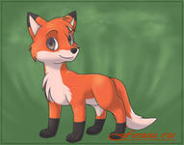
На уроках читання для розвитку мовлення, мислення, уяви
Гра «Поміркуй і виправ!»
- На попередньому уроці дітки вивчили букву Лл. (Ні, ми вивчили букву Сс)
- Літера С с позначає один приголосний звук. (Ні, вона позначає два приголосих звуки: [с],[с'].)
- Велика і мала букви Сс дуже відрізняються одна від одної за формою. (Вони відрізняються тільки розміром, а за формою – однакові.)
- У моєму улюбленому слові лис буква Сс сто.ть на початку і позначає м'який звук [с'].(Це слово Сс закінчує, а не починає, і звук, який вона позначає в слові лис, твердий, а не м'який.)
Гра «Поміркуй і покажи!»
Вчитель вимовляє вивчені звуки, а учні показують картки з відповідними буквами. На наступному етапі гри вчитель показує дітям букви, а учні піднімають фішку(або дві фішки), пояснюючи, скільки звуків означає ця буква та які ці звуки.
Гра «Заверши думку!»
На попередньому уроці ми вивчали букву …
Ця літера позначає звук …
Буква … є у словах …
Гра «Поміняй склади – і слівце склади!»
Сок –пі (пісок) вук-па (павук) ка-пил (пилка) нал-пе (пенал)
Гра “Продовж казку!”

Slide 31
На уроках математики на розвиток уваги, спостережливості, логічного мислення
Гра «День і ніч»
На дошці не за порядком виставлені цифри від 1 до 10. На слово «Ніч!» учні заплющують очі, а вчитель забирає одну цифру і зсуває решту карток. На слово «День!» учні розплющують очі і визначають, якої цифри не стало.
Гра «Мовчанка» 5 2 10
Діти показують відповіді за допомогою числових віял. 3 1 8 6
4 6 9
+4
- 3
Гра «Будь уважним»
На дуб прилетів дятел і почав стукати дзьобом по дереву. ( Вчитель стукає ручкою або олівцем).
- Порахуйте, скільки разів стукає дятел. Назвіть число.
- Назвіть числа, з яких складається це число.
Гра “Засели будиночки”
7 9 8
1 6 5
3 8 1
5 5 2
2 7 4

Slide 32
Розвиток творчих здібностей
Розвиток сенсорних здібностей
Формування сенсорних еталонів
Розвиток аналітичного сприйняття
Навчання способів обстеження
Формування довільної і образної пам’яті
Розвиток вміння приймати мнемічне завдання
Навчання вміння проводити самоперевірку результатів запам’ятовування
Навчання мнемічним способам
Розвиток уваги і спострежливості
Розвиток уяви і фантазії

Slide 33
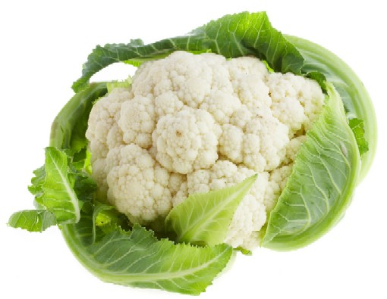
Розвиток асоціативного мислення
Червоний + м’який

Slide 34
Розвиток асоціативної пам’яті

Slide 35
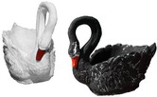
Розвиток уяви і фантазії
красивий
сильний
дикий
білий, чорний, сірий
червонодзьобий
водоплавний
гордий
величний

Slide 36
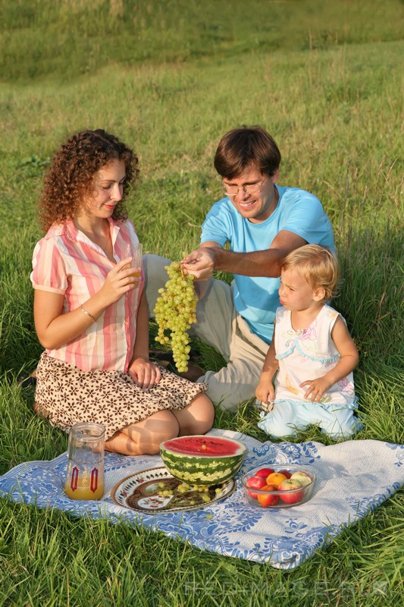

Slide 37
Розвиток творчих здібностей
будинку
біля
вишня
цвіла
запашна
водоспад
кішка
журнал

Slide 38
Цього року літо буде дуже теплим.
Перевтілення
Зміна властивостей
(передбачити наслідки)

Slide 39
стіна
голос -
- сніжок
талант -
- танок
пісні -
- іній
сон -
- небо
краса -
- акація

Slide 40
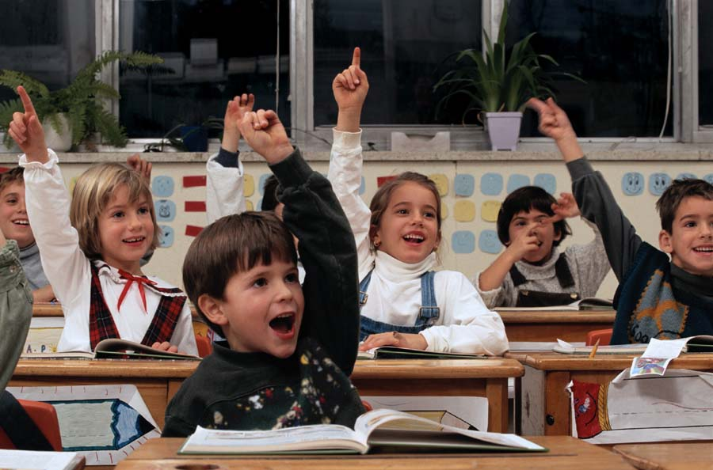
БАЖАЄМО ТВОРЧИХ
УСПІХІВ!

Slide 41
Розвиток творчих здібностей учнів на уроках фізики
Вчитель фізики
Васильченко Т.А.

Slide 42
Науковці-дослідники по формуванню творчої діяльності учнів
П.Р.Атутов
І.П.Калошина
ВМКожевніков
А.А.Мєлік-Пашаєв
А.П.Тряпіцина

Slide 43
Механізми творчої діяльності
1.пошук невідомого через механізм аналізу, через синтез;
2.пошук невідомого за допомогою асоціативного механізму;
3.пошук невідомого через взаємодію індуктивного і логічного;
4.пошук невідомого за допомогою евристичних методик.

Slide 44
Характеристика механізмів творчої діяльності
Механізм аналізу через синтез | Асоціативний мезанізм | Взаємодія індуктивного і логічного | Евристичні методики
-порівняння; -узагальнення; -єдність інтелектуально-операційних і особистісно-мотиваційних компонентів діяльності. |  | -виникнення індуктивного рішення; -вирішення навчально-творчих задач; -використання самоупорядкування особистості.

Slide 45
Фізика повинна вивчатися як експериментальна наука
Пізнавальне завдання і його ровзязання на уроці;
Під час ознайомлення учнів з конструкцією приладів;
Властивостями фізичних тіл;
Для формування відповідних практичних вмінь;
За допомогою експерименту треба дослідити явище у звязку з вивченням.

Slide 46
Фізика повинна вивчатися як експериментальна задача
Якісні ( потребують кількісних даних і математичних розрахунків);
Кількісні;
Експериментальні(змінюються дидактичні функції задач, методика постановки та їх розвязання);

Slide 47
Фізика як наука домашнього експерименту
Впливає на свідоме вивчення курсу фізики;
Виховує самостійність та винахідливість;
Розвиває творчі здібності;
Проводяться з використанням підручних засобів;
Формують вміння пізнавати навколишні явища;
Мають різні види
Вимагають мобілізації наявних знань, розуміння суті фізичних явищ та законів.

Slide 48
Становлення-зміна-рух-розвиток-творчість
Формування цілеспрямованості учнів у навчальній діяльності;
Навчання учнів прийомам раціоналізації навчання;
Формування активної особистісної позиції учня на уроці;
Створення умов для прояву пізнавальної самостійності в навчальнії діяльності, робота в індивідуальному темпі;
Навчання учнів самоаналізу, самоконтролю й самооцінці результатів свого навчання.

Slide 49
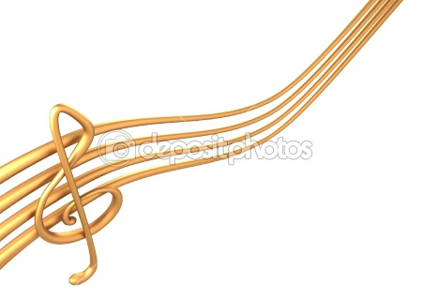
РОЗВИТОК
СПЕЦІАЛЬНИХ ТВОРЧИХ
ЗДІБНОСТЕЙ УЧНІВ
ЗАСОБАМИ ІНТЕРАКТИВНИХ ТЕХНОЛОГІЙ
НА УРОКАХ МУЗИЧНОГО
МИСТЕЦТВА

Slide 50
Те,що я чую,я забуваю.
Те, що я бачу й чую,я трохи пом`ятаю.
Те,що я чую, бачу й обговорюю – я починаю розуміти.
Коли я чую, бачу, обговорюю й роблю – я здобуваю знання.
Коли я передаю знанння іншим, я стаю майстром».
Конфуцій

Slide 51
«Розминка»,
форми роботи:
«Ланцюжок»,
«Мікрофон»,
«Аукціон».

Slide 52
Рольові імітаційні ігри:
«Експедиція»,
«Брейн - ринг»,
«Дебати», «Дуель»,
«Світська розмова» (робота в
парах).
«Незвичайні перетворення»

Slide 53
«Ритмічна імпровізація».
«Гра – казка про лади»
«Завершити мелодію».
Творча гра «Знайомство»

Slide 54
I - довгий звук – “ТА”
П – два короткі звуки – “Ті - Ті”
Z - пауза
I I П I ППП I I Z П I ППП I

Slide 55
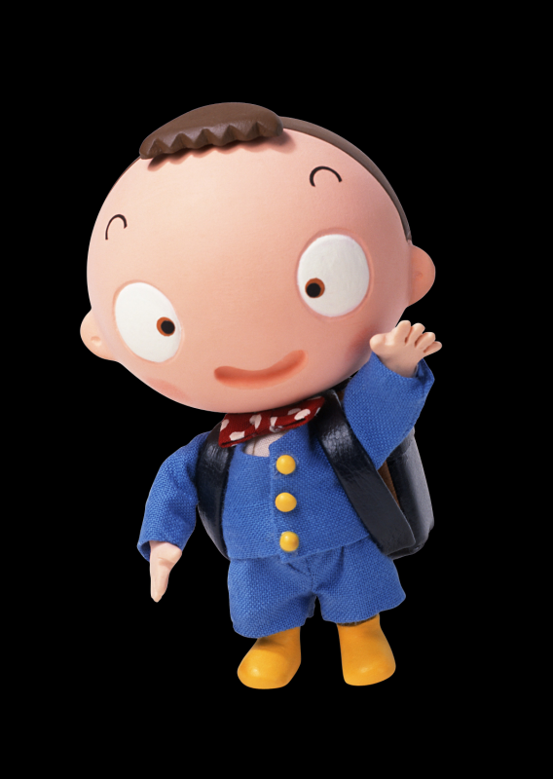
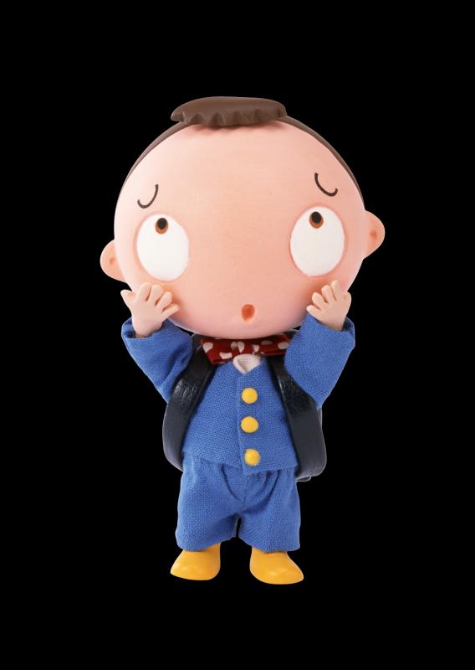

Slide 56
«Хто швидше?».
“Придумай мелодію”
“Незвичайні перетворення”

Slide 57
МУЗИЧНІ ГОЛОВОЛОМКИ, КРОСВОРДИ, ЧАЙНВОРДИ
«Зайве слово»
коб за
сопіл ка
піа ніно
скрип ка
трем біта
муз ика
сопіл ка
ст іл
весня нка
зв ук
піс ня
ал ьт
скри пка
віолон чель
акорде он
контра бас

Slide 58
«Співацькі голоси»
1
2
3
4
Низький чоловічий голос. (Бас)
Високий чоловічий голос. (Тенор)
Високий жіночий голос. (Сопрано)
Низький жіночий голос. (Альт)

Slide 59
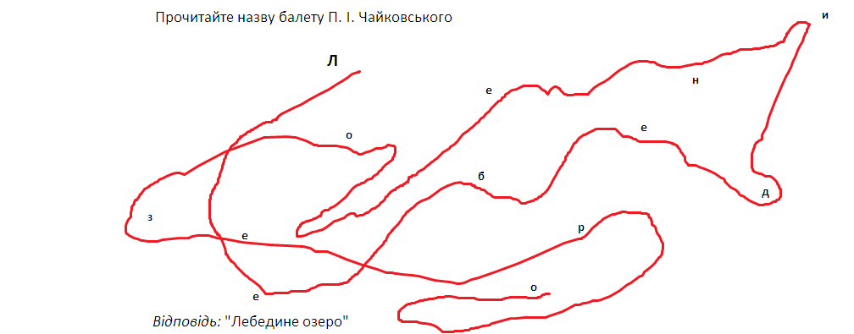

Slide 60
Дякую за увагу

